Slide 1

Predizione del primario di uno sciame di raggi cosmici attraverso un modello di Random Forest
Matteo LEZZI
Laboratorio di analisi dati
Anno Accademico 2024/2025

Slide 2
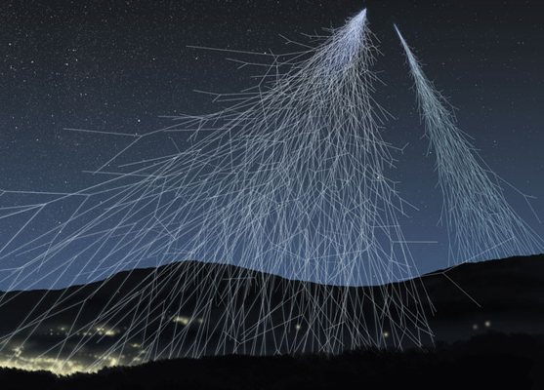
Caso scientifico
I raggi cosmici sono definiti da particelle, dette primarie, ad alta energia che entrando a contatto con l’atmosfera terrestre generano una cascata di particelle secondarie, detta sciame.
L’osservatorio Pierre Auger in Argentina ha come scopo lo studio di raggi cosmici e dei loro sciami per comprenderne la loro origine e le loro caratteristiche
- Rappresentazione grafica di uno sciame di raggi cosmici

Slide 3
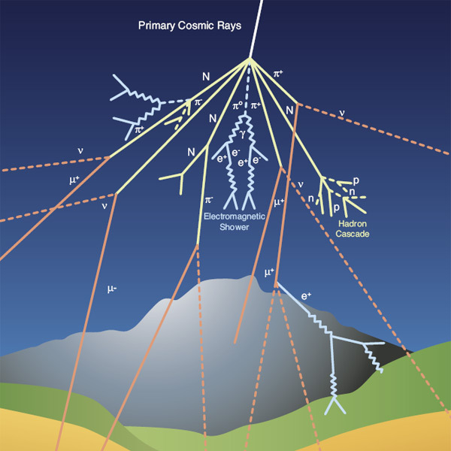
Obiettivo
L’obiettivo del progetto è andare a predire la particella primaria di un raggio cosmico attraverso l’utilizzo di parametri fisici dello sciame creato da questa.
I parametri utilizzati sono:
Energia: l’energia della particella primaria definisce la dimensione dello sciame e l’intensità del segnale
Xmax: ovvero la profondità atmosferica a cui lo sciame raggiunge il suo massimo sviluppo, infatti protoni e fotoni penetrano più a fondo rispetto a nuclei più pesanti prima di avere interazioni significative con l’atmosfera.

Slide 4
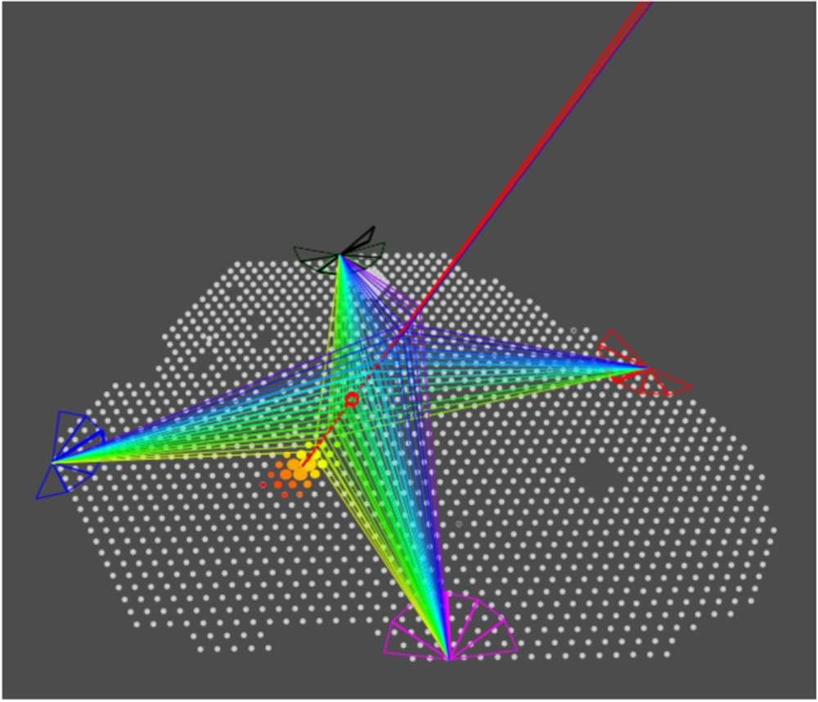
Obiettivo
Zenith: l’angolo di zenith del raggio determina la quantità di atmosfera che il raggio attraversa, per sciami verticali il percorso è minimo mentre per sciami inclinati è più lungo, questo pone una diversa produzione di particelle secondarie.
Numero di muoni a terra: è un buon estimatore della natura dello sciame perché i fotoni definiranno una cascata idealmente solo di elettroni e positroni, mentre per protoni e nuclei più pesanti si creeranno molti pioni e kaoni che potranno decadere in muoni.

Slide 5
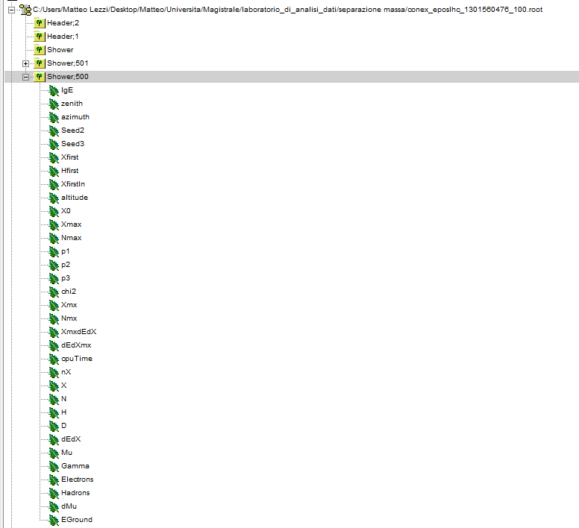
Dati
I dati utilizzati, presi dall’osservatorio Pierre Auger, sono costituiti da un Ttree di ROOT, framework di analisi dati creato al CERN, questo è diviso in branches, ovvero variabili che corrispondo a caratteristiche fisiche del raggio cosmico studiato.
Nell’analisi si studierà la distinzione tra protoni e ferri ad energia fissata e la distinzione tra protoni e fotoni ad energia variabile. La prima coppia è formata da 5000 eventi per ogni primario, mentre nella seconda sono 10000.

Slide 6
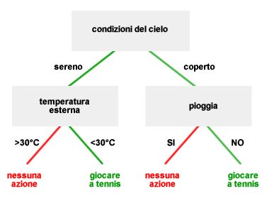
Metodo
Per predire la particella primaria viene sfruttato un algoritmo di apprendimento automatico noto come Random Forest, costituito da un insieme di alberi decisionali.
Un albero decisionale è un algoritmo utile per prendere delle decisioni in base all’analisi di alcuni parametri o utilizzato per la classificazione di alcuni elementi in base a caratteristiche comuni.
- Esempio di albero decisionale sul giocare a tennis

Slide 7
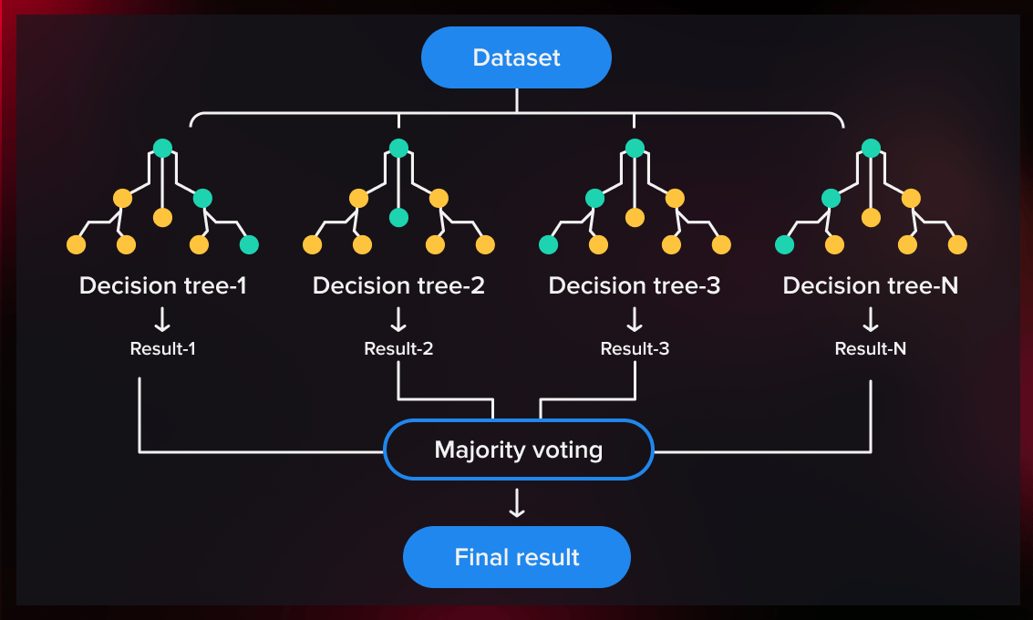
Metodo
L’algoritmo Random Forest utilizza un dataframe fatto di:
Feature: ovvero il valore una determinata proprietà di un elemento
Target: la caratteristica dell’evento che si vuole prevedere
sfrutta multipli alberi decisionali che vengono allenati in maniera indipendente su un sottoinsieme di features e un sottoinsieme di dati scelti casualmente e che quindi imparano a prevedere il valore della caratteristica senza essere influenzati tra di loro.

Slide 8

Metodo
Come vengono allenati gli alberi decisionali:
L’allenamento degli alberi decisionali avviene attraverso la suddivisione dei dati in base a determinate caratteristiche e costituendo una struttura con:
Nodi: ovvero i test su alcuni attributi dei dati
Rami: sono gli esiti sui test
Foglie: che rappresentano le decisioni finali sui dati
rami
nodi
foglie

Slide 9
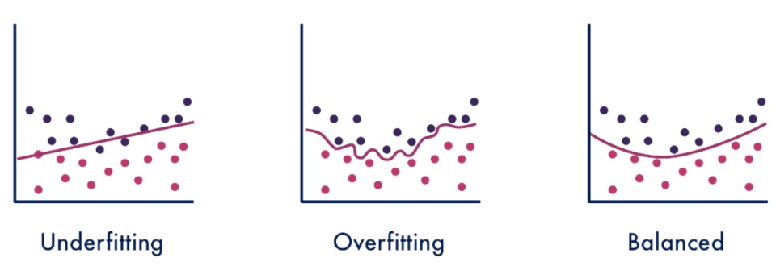
Metodo
La caratteristica fondamentale è la profondità dell’albero, ovvero il numero di decisioni che vengono eseguite prime da raggiungere una foglia.
Una decisione errata nella scelta della profondità del tree potrebbe portare a:
Overfitting: ovvero una profondità dell’albero troppo elevata che porta a una scarsa possibilità di generalizzare le decisioni su altri dataset o a una scarso campione per ogni foglia
Underfitting: ovvero una bassa profondità dell’albero che non coglie la giusta complessità dei dati e delle loro caratteristiche

Slide 10

Metodo
L’algoritmo di Random Forest va a confrontare i risultati di ognuno degli alberi decisionali ed effettua la sua scelta andando a prendere il valore del target che viene ottenuto più frequentemente nei singoli alberi.
L’algoritmo è equivalente al caso di una persona che va a confrontarsi singolarmente con un certo numero di amici con background sociale e valoriale differente nel prendere una determinata decisione.

Slide 11
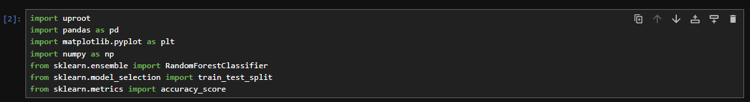
Metodo
Si applica l’algoritmo di Random Forest attraverso il linguaggio di programmazione Python, in particolar modo si sfruttano le librerie:
Le librerie pandas, matplotlib, numpy e sklearn vengono utilizzate per l’analisi e visualizzazione dati mentre uproot per caricare file utilizzati solitamente nel framework ROOT
Viene utilizzato per la visualizzazione dei risultati l’ambiente interattivo Jupyter Notebook

Slide 12
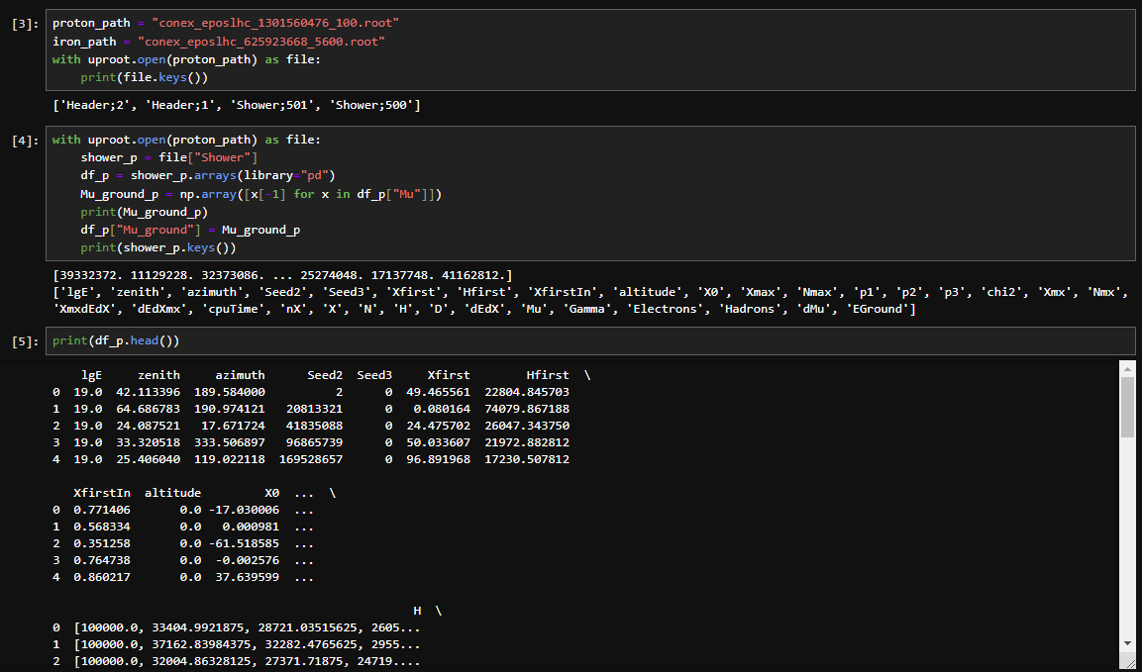

Metodo – protoni/ferri
Vengono definite le path per i file root
Viene aperto il primo file, estrapolato il Tree, definito il dataframe e creato un nuovo array per il numero di muoni a terra, ovvero l’ultimo valore per l’array di Mu
Si stampano i primi valori del dataset per i parametri del protone
Si osserva se sono presenti valori di Xmax non fisici

Slide 13
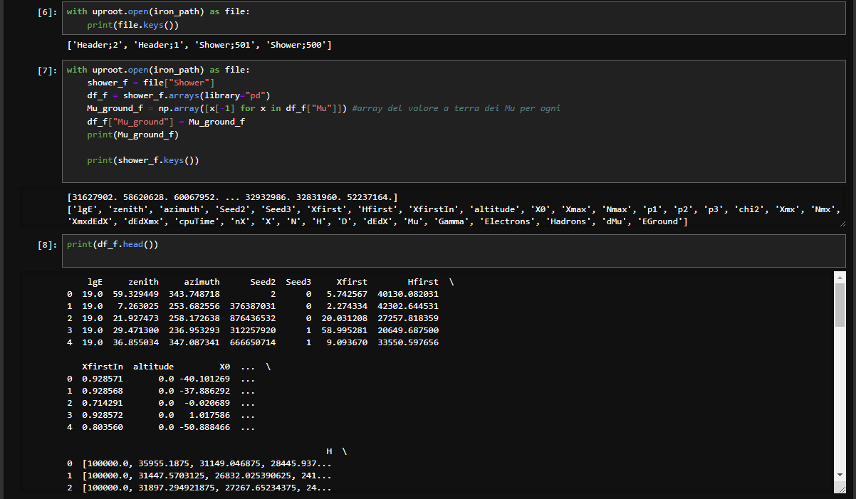
Metodo – protoni/ferri
Viene eseguito lo stesso processo per il file che contiene i valori delle variabili per la cascata che ha come primario il ferro

Slide 14
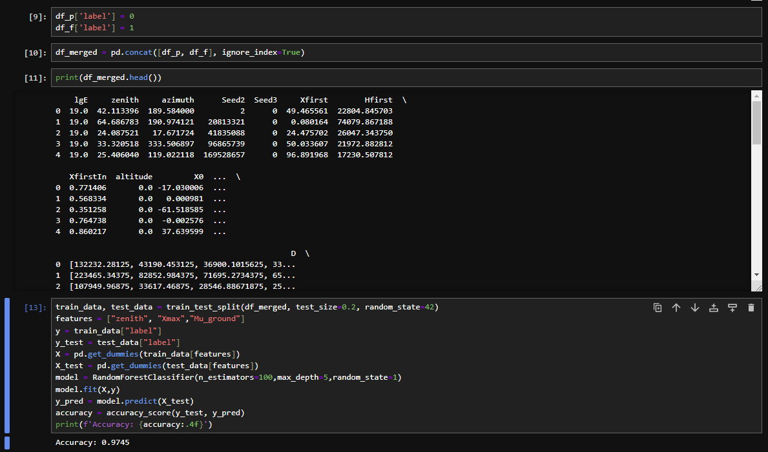
Metodo – protoni/ferri
Viene definita una nuova variabile ‘ label ‘, quindi un array nei dataframe, a cui è associato un diverso valore per protoni e ferri.
Quindi i due dataframe vengono uniti per essere utilizzati nell’allenamento del modello.
I dati vengono divisi tra quelli utilizzati per l’allenamento e quelli per il test del modello. Vengono
definite le features da utilizzare e il modello, è eseguito il fit e calcolata la sua accuratezza.

Slide 15
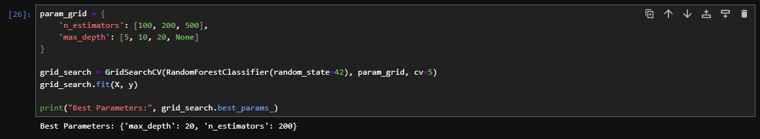
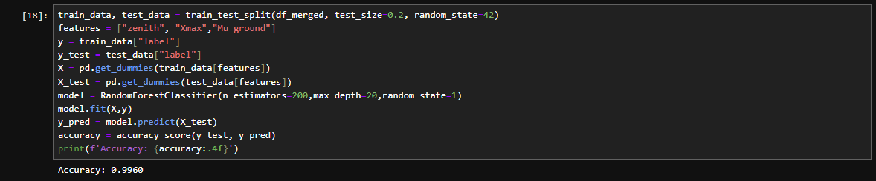
Metodo – protoni/ferri
Viene eseguito il tuning del modello attraverso una grid search, ovvero una funzione che effettua un test su alcune combinazioni di parametri per scegliere quella migliore
Il modello è infatti leggermente migliorato nella predizione

Slide 16


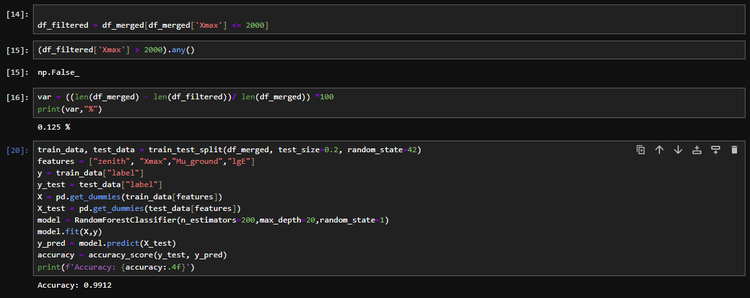
Metodo – protoni/fotoni
Nel caso di protoni e fotoni in dipendenza dall’energia sono presenti valori di Xmax non fisici
Viene creato un nuovo dataframe dove vengono escluse le righe che contengono un valore di Xmax non fisico
La differenza nel campione
è piuttosto bassa
Viene eseguito lo stesso modello del caso precedente

Slide 17
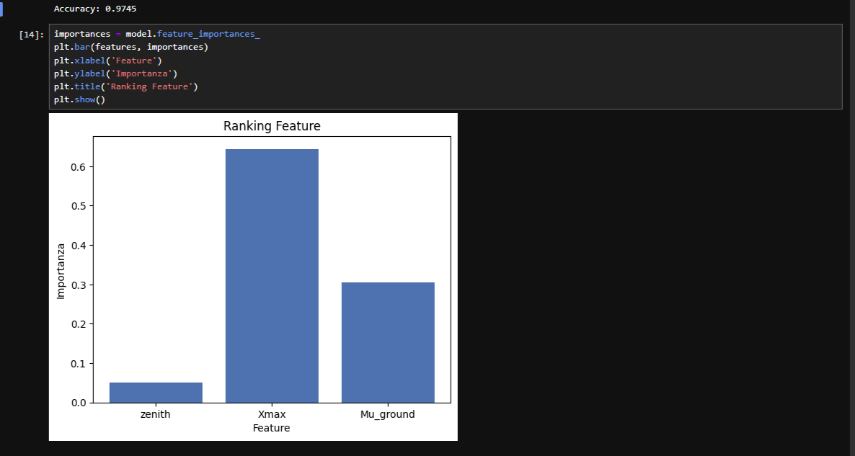
Risultati – protoni/ferri
Viene fatto un ranking di quanto ogni feature pesi nella distinzione del primario

Slide 18
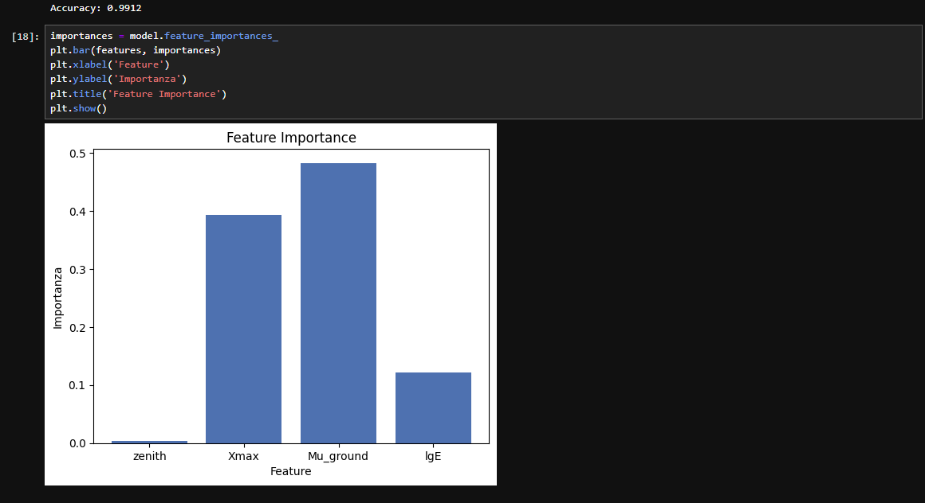
Risultati – protoni/fotoni
Viene eseguito lo stesso ranking nel caso di protoni e fotoni

Slide 19

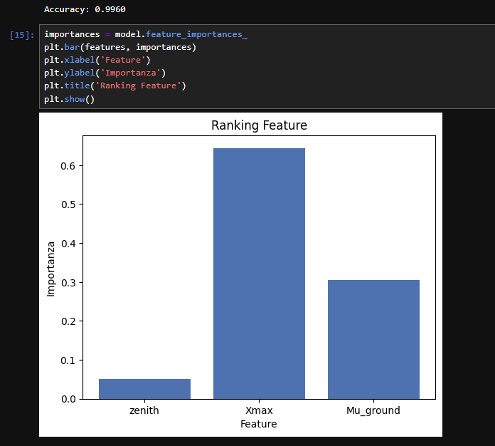
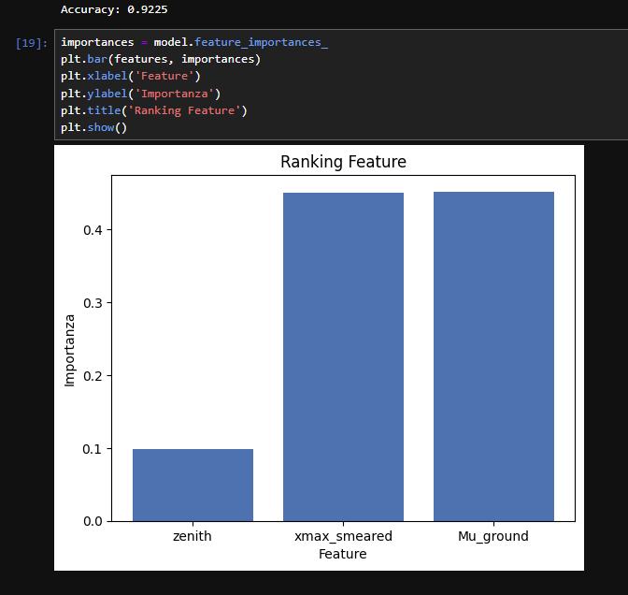
Risultati – protoni/ferri
Essendo dei dati simulati si utilizza

Slide 20
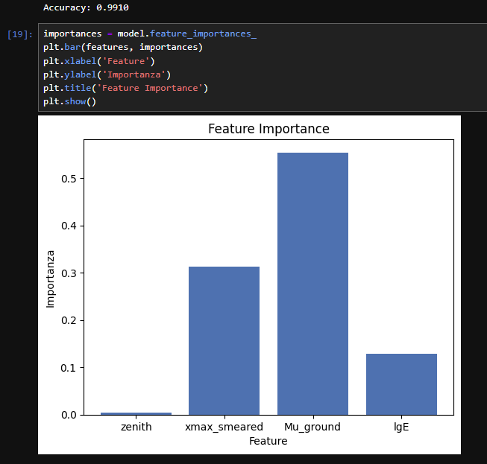
Risultati – protoni/fotoni

